Slide 1
第5章 流水和指令级高度并行的超级机
5.1 重叠方式
5.2 流水方式
5.3 向量流水处理和向量流水处理机
5.4 指令高度并行的超级处理机

Slide 2
5.2.3 标量流水机的相关处理和控制机构
流水线只有不断流动，不出现断流，才能获得高效率。
断流原因：
编译形成的目标程序不能发挥流水结构的作用
存储系统供不上为连续流动所需的指令和操作数,出现了相关和中断

Slide 3
5.2.3 标量流水机的相关处理和控制机构
局部相关
全局相关
流水机器相关
指令相关、
主存操作数相关、
通用寄存器组的操作数相关、
基址值变址值相关
局部相关：
全局相关：转移指令和其后的指令之间存在关联。

Slide 4
1．局部相关的处理
5.2.3 标量流水机的相关处理和控制机构
局部相关原因：
在机器同时解释的多条指令之间出现了对同一主存单元或寄存器要求“先写后读”而产生的。

Slide 5
1．局部相关的处理
5.2.3 标量流水机的相关处理和控制机构
局部相关的处理方法：
推后后续指令对相关单元的读；
设置相关专用通路。

Slide 6
1．局部相关的处理
5.2.3 标量流水机的相关处理和控制机构
局部相关控制机构要解决的问题：
如何判定流入流水线的多条指令之间是否相关；
如何控制推后对相关单元的读；
如何设置相关专用通路并控制其连通和断开。

Slide 7
1．局部相关的处理
5.2.3 标量流水机的相关处理和控制机构
顺序（同步）流动
异步流动
任务在流水线中流动顺序
顺序流动方式：让任务流出流水线的顺序保持与流入流水线的顺序一致。
异步流动方式：让流出流水线的任务顺序可以和流入流水线的顺序不同。

Slide 8
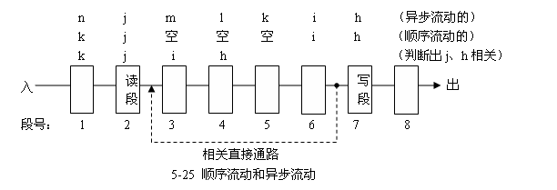
1．局部相关的处理
5.2.3 标量流水机的相关处理和控制机构
顺序（同步）流动
异步流动
任务在流水线中流动顺序

Slide 9
1．局部相关的处理
5.2.3 标量流水机的相关处理和控制机构
任务在流水线中流动顺序
指令串：h、i、j、k、l、m、n、……
指令j的源操作数与指令h的目的操作数同一地址

Slide 10
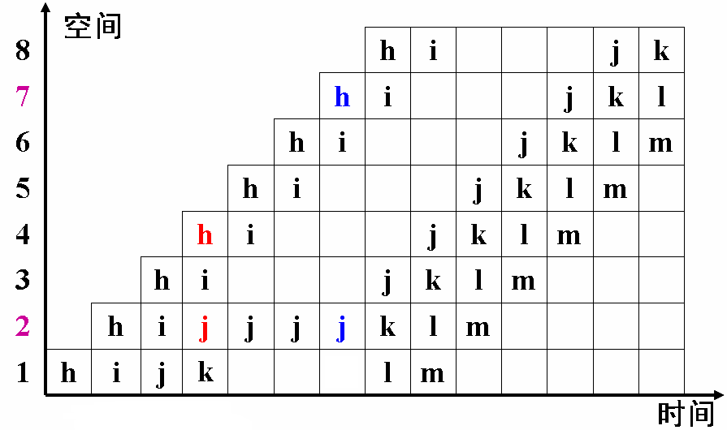
5.2.3 标量流水机的相关处理和控制机构
1．局部相关的处理
任务在流水线中顺序流动
h与j发生
“先写后读”相关

Slide 11
5.2.3 标量流水机的相关处理和控制机构
1．局部相关的处理
任务在流水线中异步流动
如果让j之后的指令，只要与j没有相关，就越过j继续向前流动，就可以使指令在流水线内部顺序流动。

Slide 12
5.2.3 标量流水机的相关处理和控制机构
1．局部相关的处理
任务在流水线中异步流动发生其它相关：
“先读后写”相关：
对同一单元，要求在先的指令先读出，在后的指令才写入的关联。
“写—写”相关：
对同一单元，要求在先的指令先写入，在后的指令后写入的关联。

Slide 13
5.2.3 标量流水机的相关处理和控制机构
1．局部相关的处理
任务在流水线中异步流动发生其它相关：
h: R0=R1×R4
i： R6=R5+1
j: R2=R0×R3
k: R3=R4-1
l: R2=R5
m: …
h与j：先写后读相关
j与k：先读后写相关
j与l：写—写相关

Slide 14
5.2.3 标量流水机的相关处理和控制机构
1．局部相关的处理
数据相关的测试—— “先写后读”相关：
在流水线的读操作数段设置一个相联比较器，在指令读操作数之前，把源操作数地址与已经在流水线中的、从读操作数功能段到写结果功能段之间的所有指令的目标地址进行比较，若发现有一个地址是相等的，则表明发生“先写后读”相关。

Slide 15
先写后读相关测试
空间
目标地址
8 |  |  |  |  |  |  |  | d
7 |  |  |  |  |  |  | d | e
6 |  |  |  |  |  | d | e | f
5 |  |  |  |  | d | e | f | g
4 |  |  |  | d | e | f | g | h
3 |  |  | d | e | f | g | h | i
2 |  | d | e | f | g | h | i | j
1 | d | e | f | g | h | i | j | k
相联比较
有相等
则有相关
j源操作数地址
时间
读段设置相联比较器

Slide 16
5.2.3 标量流水机的相关处理和控制机构
1．局部相关的处理
数据相关的测试—— “先读后写”“写—写”相关：
在流水线的写功能段设置一个相联比较器，把自己的目标操作数地址分别与已经进入流水线的、指令序号比自己小的源操作数地址和目标操作数地址比较，若发现与某一条指令的源操作数地址相等，说明发生了“先读后写”相关，若发现与某一条指令的目标地址相等，则说明发生了“写—写”相关。

Slide 17
5.2.3 标量流水机的相关处理和控制机构
1．局部相关的处理
采用异步流动方式，控制机构应能同时处理好三种相关：
先写后读相关
主要采用“推后执行”和设置“相关直接通路”两种基本方法。
先读后写相关
写—写相关
参考：
郑伟民，汤志忠，《计算机系统结构》，清华大学出版社

Slide 18
5.2.3 标量流水机的相关处理和控制机构
2．全局相关的处理
指已进入流水线的转移指令（尤其是条件转移指令）和其后续指令之间的相关。

Slide 19
5.2.3 标量流水机的相关处理和控制机构
2．全局相关的处理
处理方法1：猜测法
转移不成功分支
转移指令两个分支
转移成功分支

Slide 20
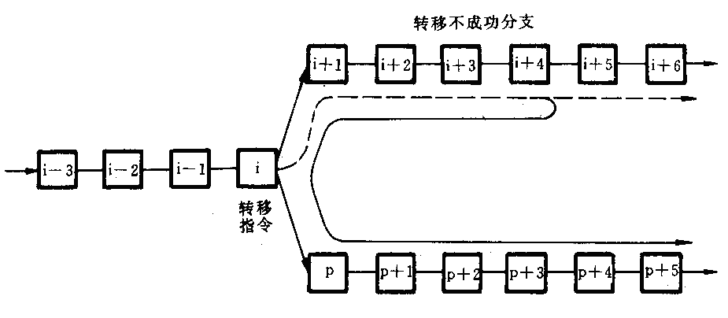
5.2.3 标量流水机的相关处理和控制机构
2．全局相关的处理
处理方法1：猜测法

Slide 21
5.2.3 标量流水机的相关处理和控制机构
2．全局相关的处理
处理方法1：猜测法
分支选择：
两个分支概率相近时，宜选不成功分支

Slide 22
5.2.3 标量流水机的相关处理和控制机构
2．全局相关的处理
处理方法1：猜测法
分支选择：
两个分支概率相近时，宜选不成功分支
两分支概率不均等时，宜选高概率分支
转移概率统计：静态根据转移指令类型预测（需事先统计）、或根据执行期间转移的历史状况预测（准确度可达90%）。

Slide 23
5.2.3 标量流水机的相关处理和控制机构
2．全局相关的处理
处理方法1：猜测法
猜错时分支点现场的恢复：
办法1：对指令只译码和准备好操作数，在转移条件码出现之前不进行运算。
早期
办法2：运算完，但不送回运算结果。
（不方便）

Slide 24
5.2.3 标量流水机的相关处理和控制机构
2．全局相关的处理
处理方法1：猜测法
猜错时分支点现场的恢复：
办法3：后援寄存器法。
与正常情况一样，不加区别地全部解释完，把可能被破坏的原始状态都用后援寄存器保存起来，一旦猜错就取出后援寄存器的内容来恢复分支点的现场。
（效率高）

Slide 25
5.2.3 标量流水机的相关处理和控制机构
2．全局相关的处理
处理方法1：猜测法
猜错时分支的转移：
为猜错时尽快回复到原分支点，转入另一分支：
在沿猜测（转移不成功）路径向前流动的同时，预取转移成功分支指令放入转移目标指缓中。
猜错时，不必访存取p，减少流水线等待时间。

Slide 26
5.2.3 标量流水机的相关处理和控制机构
2．全局相关的处理
处理方法2：加快和提前形成条件码
措施1：加快单条指令内部条件码的形成。不等指令执行完，就提前形成反映运算结果的条件码。
措施2：在一段程序内提前形成条件码。 适合于循环型程序在判断是否继续时的转移情况。

Slide 27
5.2.3 标量流水机的相关处理和控制机构
2．全局相关的处理
处理方法3：采取延迟转移
在编译生成目标指令程序时，将转移指令与其前面不相关的一条或几条指令交换位置。

Slide 28
5.2.3 标量流水机的相关处理和控制机构
2．全局相关的处理
处理方法4：加快短循环程序的处理
1：可将长度小于指令缓冲器容量的短循环程序整个一次性放入指缓，并暂停预取指令，减少访主存重复取指次数。
2：由于循环分支概率高，因此让循环出口端的条件转移指令恒猜循环分支，减少因条件分支流水断流的机会。

Slide 29
5.2.3 标量流水机的相关处理和控制机构
3．流水机器的中断处理
中断会引起流水线断流，但概率比条件转移低得多，且随机发生。
流水机器处理中断
主要是如何处理好断点现场的保存和恢复，而不是如何缩短流水线的断流时间。

Slide 30
5.2.3 标量流水机的相关处理和控制机构
3．流水机器的中断处理
顺序解释方式断点特点：
执行指令
i时有中断
i | i+1
顺序解释方式
断点

Slide 31
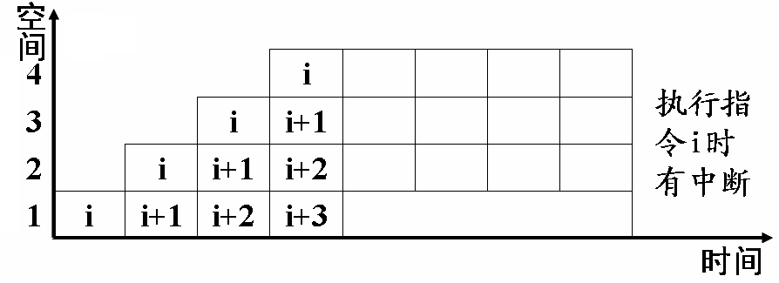
5.2.3 标量流水机的相关处理和控制机构
3．流水机器的中断处理
流水机器断点特点：
流水线解释方式

Slide 32
5.2.3 标量流水机的相关处理和控制机构
3．流水机器的中断处理
流水机器断点处理方法：
早期不精确断点法：
不利于编程和程序排错。
转入中断处理程序
无论i在流水
线哪一段
发生中
断
i+1
i+2
i+3
i+2
i+3
i+3
禁止未进入流水的指令进入
仅当指令i在第1段响应中断时，断点是精确的。

Slide 33
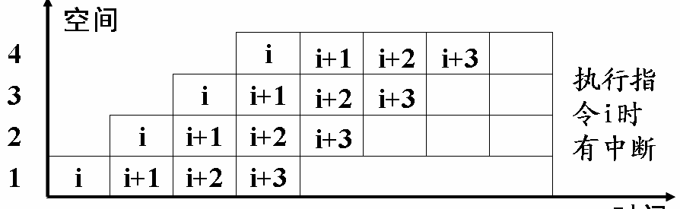
5.2.3 标量流水机的相关处理和控制机构
3．流水机器的中断处理
流水机器断点处理方法：
后来精确断点法：
不论指令i是在流水线的哪一段响应中断，给中断处理程序的现场都是对应i的，i之后流入流水线的指令的原有现场都能保存和恢复（需要设置很多后援寄存器来保证）。
中断现场
存入后援寄存器

Slide 34
5.2.3 标量流水机的相关处理和控制机构
4．流水线调度
非线性流水线需要调度，线性流水线不需要。
(1)单功能流水线调度
预约表表示任务使用流水线各段的时间关系。
延迟禁止表表示相邻两个任务进入流水线禁止的间隔拍数。
形成初始冲突向量
构成流水线状态图
得到流水线调度方案

Slide 35
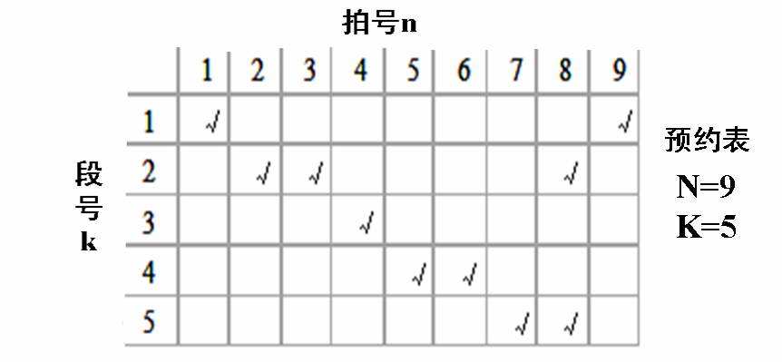
5.2.3 标量流水机的相关处理和控制机构
4．流水线调度
(1)单功能流水线调度——预约表
设流水线由K段组成，任务经流水线共需要N拍。

Slide 36
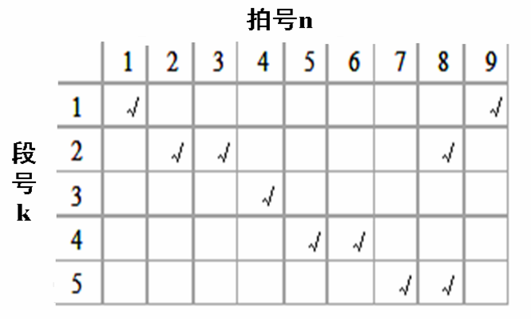
5.2.3 标量流水机的相关处理和控制机构
4．流水线调度
(1)单功能流水线调度
——延迟禁止表（F）
空间
5
F={ }
1，
4
3
2
1
1
2
3
4
5
6
7
8
9
时间
以第二段为例：间隔1拍

Slide 37
5.2.3 标量流水机的相关处理和控制机构
4．流水线调度
(1)单功能流水线调度
——延迟禁止表（F）
空间
5
F={ }
1，
5，
4
3
2
1
1
2
3
4
5
6
7
8
9
时间
以第二段为例：间隔5拍

Slide 38
5.2.3 标量流水机的相关处理和控制机构
4．流水线调度
(1)单功能流水线调度
——延迟禁止表（F）
空间
5
F={ }
1，
5，
6，
4
3
2
1
1
2
3
4
5
6
7
8
9
时间
以第二段为例：间隔6拍

Slide 39
5.2.3 标量流水机的相关处理和控制机构
4．流水线调度
(1)单功能流水线调度
——延迟禁止表（F）
空间
5
4
3
2
1
1
2
3
4
5
6
7
8
9
时间
以第二段为例：间隔其它拍（2拍）

Slide 40
5.2.3 标量流水机的相关处理和控制机构
4．流水线调度
(1)单功能流水线调度
——延迟禁止表（F）
空间
5
4
3
2
1
1
2
3
4
5
6
7
8
9
时间
以第二段为例：间隔其它拍（3拍）

Slide 41
5.2.3 标量流水机的相关处理和控制机构
4．流水线调度
(1)单功能流水线调度
——延迟禁止表（F）
空间
5
4
3
2
1
1
2
3
4
5
6
7
8
9
时间
以第二段为例：间隔其它拍（4拍）

Slide 42
5.2.3 标量流水机的相关处理和控制机构
4．流水线调度
(1)单功能流水线调度
——延迟禁止表（F）
空间
5
4
3
2
1
1
2
3
4
5
6
7
8
9
时间
以第二段为例：间隔其它拍（7拍）

Slide 43
5.2.3 标量流水机的相关处理和控制机构
4．流水线调度
(1)单功能流水线调度
——延迟禁止表（F）
空间
5
4
3
2
1
1
2
3
4
5
6
7
8
9
时间
以第二段为例：间隔其它拍（8拍）

Slide 44
5.2.3 标量流水机的相关处理和控制机构
4．流水线调度
(1)单功能流水线调度
——延迟禁止表（F）
空间
5
4
3
2
1
1
2
3
4
5
6
7
8
9
时间
以第二段为例：间隔其它拍（9拍）

Slide 45
5.2.3 标量流水机的相关处理和控制机构
4．流水线调度
(1)单功能流水线调度——延迟禁止表（F）
F={ 1，5，6，8 }

Slide 46
5.2.3 标量流水机的相关处理和控制机构
4．流水线调度
(1)单功能流水线调度——冲突向量（C）
设流水线由K段组成，任务经流水线共需要N拍。
用一个有N-1位的位向量表示后继新任务间隔各种不同拍数送入流水线时，是否会发生功能段使用的冲突。

Slide 47
5.2.3 标量流水机的相关处理和控制机构
4．流水线调度
(1)单功能流水线调度——冲突向量（C）
设流水线由K段组成，任务经流水线共需要N拍。
冲突向量：（C_{N-1}，C_{N-2}，……，C₁）
C_{i}：表示与当时相隔i拍给流水线送入后继任务是否会发生功能段的使用冲突。
C_{i}=“0”：不发生冲突，允许送入；
C_{i}=“1”：发生冲突，禁止送入。

Slide 48
5.2.3 标量流水机的相关处理和控制机构
4．流水线调度
(1)单功能流水线调度——冲突向量（C）
设流水线由5段组成，任务经流水线共需要9拍。

Slide 49
5.2.3 标量流水机的相关处理和控制机构
4．流水线调度
(1)单功能流水线调度——冲突向量（C）
设流水线由5段组成，任务经流水线共需要9拍。
N=9
F={ 1，5，6，8 }
C=（10110001）
（初始冲突向量）
第二个任务可以距第一个任务2、3、4、7拍流入流水线

Slide 50
5.2.3 标量流水机的相关处理和控制机构
4．流水线调度
(1)单功能流水线调度——冲突向量（C）
初始冲突向量C=（10110001）
C2=（10110001）
按位或
C1=（00101100）
空间
C =（10111101）
5
4
3
2
1
1
2
3
4
5
6
7
8
9
时间
间隔 2 拍流水线状态

Slide 51
5.2.3 标量流水机的相关处理和控制机构
4．流水线调度
(1)单功能流水线调度——冲突向量（C）
2拍后冲突向量C=（10111101）
C3=（10110001）
按位或
C =（00101111）
空间
C =（10111111）
5
4
3
2
1
1
2
3
4
5
6
7
8
9
时间
再间隔 2 拍流水线状态

Slide 52
5.2.3 标量流水机的相关处理和控制机构
4．流水线调度
(1)单功能流水线调度——状态转移图
初始状态
10110001

Slide 53
5.2.3 标量流水机的相关处理和控制机构
4．流水线调度
(1)单功能流水线调度——状态转移图
初始状态
00010110
按位或
10110001
10110001
3
10110111

Slide 54
5.2.3 标量流水机的相关处理和控制机构
4．流水线调度
(1)单功能流水线调度——状态转移图
初始状态
10110001
00001011
3
10110111
按位或
10110001
4
10111011

Slide 55
5.2.3 标量流水机的相关处理和控制机构
4．流水线调度
(1)单功能流水线调度——状态转移图
初始状态
10110001
3
10110111
3
4
00010111
按位或
10110001
10111011

Slide 56
5.2.3 标量流水机的相关处理和控制机构
4．流水线调度
(1)单功能流水线调度——状态转移图
初始状态
10110001
7
3
10110111
3
4
00000001
按位或
10110001
10111011

Slide 57
5.2.3 标量流水机的相关处理和控制机构
4．流水线调度
(1)单功能流水线调度——状态转移图
初始状态
7
10110001
7
7
7
7
3
2
10110111
4
10111101
3
4
2
10111011
10111111

Slide 58
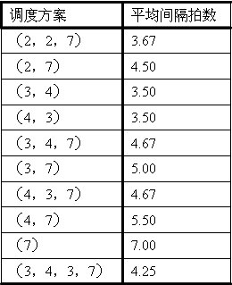
5.2.3 标量流水机的相关处理和控制机构
4．流水线调度
(1)单功能流水线调度
——调度方案
初始状态
7
10110001
7
7
7
7
3
2
10110111
4
10111101
3
4
2
10111011
10111111

Slide 59
5.2.3 标量流水机的相关处理和控制机构
4．流水线调度
(1)单功能流水线调度
——最佳调度方案
平均间隔拍数最小
吞吐率最高

Slide 60
5.2.3 标量流水机的相关处理和控制机构
4．流水线调度
(1)单功能流水线调度
——最佳调度方案
（3，4）是最佳方案，
（4，3）不是最佳方案。
方案 | 实例 | 吞吐率比较
（3，4） | 3，4，3，4 | 相同
（4，3） | 4，3，4，3
（3，4） | 3，4，3 | （3，4） 吞吐率较大
（4，3） | 4，3，4

Slide 61
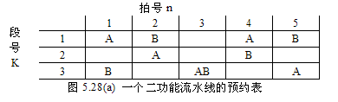
5.2.3 标量流水机的相关处理和控制机构
4．流水线调度
(2)多功能流水线调度——预约表
将对应每种功能的预约表都重叠在一起

Slide 62
5.2.3 标量流水机的相关处理和控制机构
4．流水线调度
(2)多功能流水线调度——冲突向量
本例对应有4个交叉冲突向量：
V_{AA}，V_{BB}，V_{AB}，V_{BA}

Slide 63
5.2.3 标量流水机的相关处理和控制机构
4．流水线调度
(2)多功能流水线调度——延迟禁止表
F_{AA}={2，3}
F_{BB}={2，3}
F_{AB}={1，2，4}
F_{BA}={2，4}

Slide 64
5.2.3 标量流水机的相关处理和控制机构
4．流水线调度
(2)多功能流水线调度——冲突向量
F_{AA}={2，3}
F_{BB}={2，3}
F_{AB}={1，2，4}
F_{BA}={2，4}
V_{AA}=（0110）
V_{BB}=（0110）
V_{AB}=（1011）
V_{BA}=（1010）

Slide 65
5.2.3 标量流水机的相关处理和控制机构
4．流水线调度
(2)多功能流水线调度——冲突矩阵
V_{AA}=（0110）
V_{BB}=（0110）
V_{AB}=（1011）
V_{BA}=（1010）
0110（AA）
1010（BA）
1011（AB）
0110（BB）
M_{A}=
M_{B}=

Slide 66
5.2.3 标量流水机的相关处理和控制机构
4．流水线调度
(2)多功能流水线调度——状态转移图

Slide 67
M_{A}
M_{B}
0110
1010
1011
0110
A1
0011
0101
0110
1010
0111
1111

Slide 68
M_{A}
M_{B}
0110
1010
1011
0110
A1
0111
1111
A4
0000
0000
0110
1010

Slide 69
0011
0101
M_{A}
M_{B}
1011
0110
1011
0110
0110
1010
A1
B1
0111
1111
A4
1011
0111

Slide 70
M_{A}
M_{B}
0110
1010
1011
0110
A1
B1
0111
1111
A4
1011
0111
0001
0000
A3
0110
1010
0111
1010

Slide 71
M_{A}
M_{B}
0110
1010
1011
0110
A1
B1
0111
1111
A4
1011
0111
A3
B1
0011
0101
0111
1010
1011
0110

Slide 72
M_{A}
M_{B}
0110
1010
1011
0110
A1
B1
A3
0001
0000
0110
1010
0111
1111
A4
1011
0111
A3
B1
0111
1010

Slide 73
0101
0011
M_{A}
M_{B}
1011
0110
0110
1010
1011
0110
A1
B1
A3
B1
11110111
0111
1111
A4
1011
0111
A3
B1
0111
1010

Slide 74
A≥5
B≥5
M_{A}
A4
B4
M_{B}
0110
1010
1011
0110
A1
B4
B1
A3
B1
B3
B4
11110111
0111
1111
A4
1011
0111
A3
B1
B3
A4
0111
1010

Slide 75
5.2.3 标量流水机的相关处理和控制机构
4．流水线调度
(2)多功能流水线调度——调度方案
根据状态图找出平均拍数最小的最佳调度方案

Slide 76
5.2.3 标量流水机的相关处理和控制机构
4．流水线调度
(2)多功能流水线调度——交叉冲突向量数量
一般，有P个功能的流水线将有P²个交叉冲突向量，它们可以分别归类写成P个冲突矩阵Mp，其中p分别为1至P。

